Slide 1
Функция у=кх и ее график.
Урок 1.
Учитель математики школы № 92
Павловская Нина Михайловна

Slide 2
Цели урока:
систематизировать и развивать у учащихся знания
по теме функция, область определения функции,
график функции;
ввести понятие прямой пропорциональности;
сформировать умение строить и читать график
функции, заданной формулой у = кх;
научиться определять:
- положение графика на координатной плоскости,
- принадлежность данной точки графику;
научиться по графику задавать формулой прямую
пропорциональность;
способствовать развитию познавательного интереса
учащихся
побуждать учеников к само-, взаимоконтролю,
вызывать у них потребность в обосновании своих
высказываний.

Slide 3
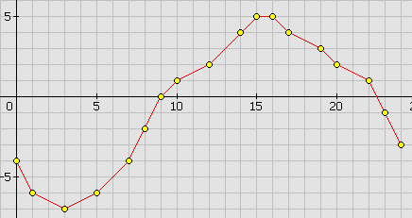
Разминка.
1. По графику изменения температуры воздуха в течение суток, найти значение температуры в 6ч,12ч,18ч.

Slide 4
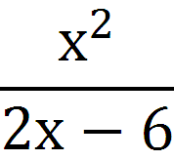
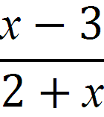
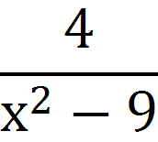
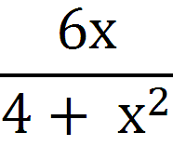
2. Что называют областью допустимых значений переменной алгебраической дроби?
3. Найдите допустимые значения переменной для дроби:
а)
б)
в)
г)

Slide 5
Функцию вида у = kх называют прямой пропорциональностью, где х – переменная, k – угловой коэффициент.
Построить графики
функций:
у
Свойства:
8
у = 2х
у = -3х
k>0
k<0
7
а) у = 2х; б) у = - 3х.
1. Область определения
6
5
2. Графиком является прямая, проходящая через начало координат.
II
4
I
3
2
1
3. Если k > 0, график проходит через I и III четверть и образует острый угол с положительным направлением оси х.
-4
-3
-2
-1
О
1
2
3
х
-1
III
-2
IV
-3
-4
4. Если k < 0, график проходит через II и IV четверть и образует тупой угол с положительным направлением оси х.
-5
-6
-7
-8

Slide 6
Построй графики функций в одной и той же системе координат. Найди особенность расположения графиков и сделай вывод.
а) у = 5х;
б) у = - 4х;
в) у = 0,2х;
г) у = – 0,5х.
Вывод:
Если |k|>1 график вытягивается
вдоль оси у.
2. Если |k|<1 график вытягивается
вдоль оси х.

Slide 7
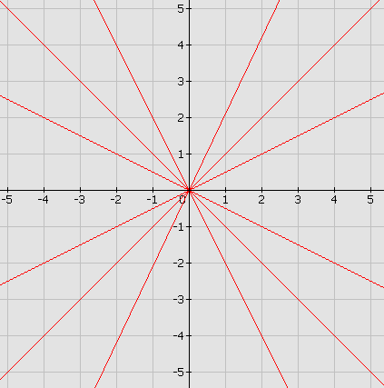
По графику определи вид функции и задай ее формулой, а также дай ей характеристику.
д
г
в
б
а) у = 0,5х
б) у = х
е
а
в) у = 2х
г) у = - 2х
д) у = - х
е) у = - 0,5х

Slide 8
Решить из учебника
Устно: № 490, 491.
Письменно: № 493, 494(а,в), 495(а,в)

Slide 9
Подведение итогов урока:
Что является графиком функции у = kх?
Что называют угловым коэффициентом прямой у = kх?
В каких координатных четвертях расположен график функции у = kх при k 0, при k 0?
Запишите домашнее задание:
п.6.1, 6.2 учебника,
№ 494(б, г), 495(б, г), 496.
№ 644 – по желанию.

